Slide 1
Нові виклики та завдання банків у контексті санкційної політики держави
IX Legal Banking Forum
Володимир ДУБЄЙ,
Голова Правління АТ «ТАСКОМБАНК»
Червень 2023

Slide 2
Проблемні аспекти національного санкційного законодавства
Закон України «Про санкції»
Закон не містить детальних підстав застосування й норм щодо доказової бази, яка може слугувати підставою для накладення санкцій.
Для порівняння: в ЄС розроблено нормативну інструкцію щодо застосування санкцій загальним обсягом понад 50 сторінок (Guidelines on implementation and evaluation of restrictive measures (sanctions) in the framework of the EU Common Foreign and Security Policy). Ця детальна інструкція містить вичерпні положення про санкції в політиці ЄС, включно з можливістю оскарження обмежувальних заходів у Європейському суді справедливості. Крім того, ЄС чітко визначив, що санкції можуть застосовуватися виключно відповідно до гарантій захисту прав людини та принципу верховенства права.
Український Закон має більш загальний характер, що уможливлює поширювальне тлумачення його норм
2

Slide 3
Проблемні аспекти національного санкційного законодавства
Імплементація вимог постанови Правління НБУ від 11.05.2023 № 65 «Про затвердження Положення про реалізацію спеціальних економічних та інших обмежувальних заходів (санкцій)»
Занадто стислі терміни (впродовж трьох місяців з моменту набрання чинності (до 13.08.2023) щодо:
необхідності розроблення та затвердження ВНД
необхідність зміни налаштувань в автоматизованих системах
необхідність скринінгу всієї клієнтської бази з метою виявлення, зокрема, «підконтрольних осіб»
необхідність проведення навчань після затвердження ВНД
потрібен час на отримання додаткових роз’яснень НБУ на неврегульовані питання
перебудову внутрішніх процесів банків тощо
Банківська спільнота звернулась до НБУ щодо визначення тестового періоду впродовж трьох місяців після затвердження внутрішніх документів та налаштування внутрішніх систем моніторингу в такий спосіб, щоб забезпечити перевірку операцій до їх проведення, щоб не застосовувати штрафних санкцій до банків.
3

Slide 4
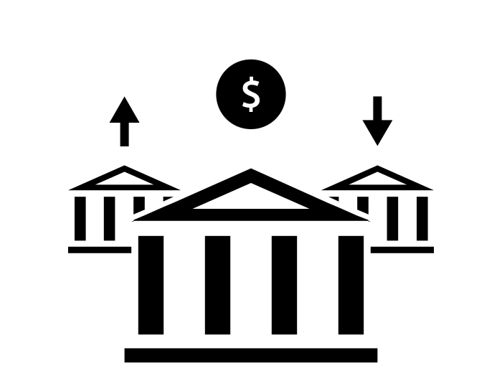
Проблемні аспекти національного санкційного законодавства
Роз'яснення НБУ для банків:
У зв’язку з посиленням глобального санкційного режиму у відповідь на загрозу незалежності, державному суверенітету та територіальній цілісності України іноземними державами та міждержавними об’єднаннями (США, ЄС, Сполучене Королівство, Канада, Австралія, Нова Зеландія, Швейцарія, Японія) (далі – іноземні партнери України), можуть застосовуватися економічні обмежувальні заходи (санкції) до юридичних та фізичних осіб, які є клієнтами українських банків.
Крім репутаційних ризиків, які пов’язані з обслуговуванням клієнтів, щодо яких застосовані санкції іноземними партнерами України, також є ризики блокування коштів, пов’язаних із здійсненням операцій таких осіб через кореспондентські рахунки, відкриті в банках відповідних іноземних юрисдикцій. За недотримання вимог санкційного законодавства США, зокрема проведення операцій, учасниками яких є підсанкційні особи, передбачені окремі заходи (так звані «вторинні санкції»), які можуть бути застосовані і до банків України.
Банкам доцільно враховувати факти включення їх клієнтів до санкційних списків іноземних партнерів України.
Постає питання відсутності інструменту відслідковування та застосування «санкційних переліків» іноземних партнерів.
Законодавство України не встановлює прямого обов’язку для фінансових установ здійснювати моніторинг та дотримання санкційних обмежень, що запроваджуються іноземними партнерами України (українські банки самостійно визначають різні підходи щодо оцінки ризиків та здійснення заходів стосовно таких суб’єктів).
4

Slide 5
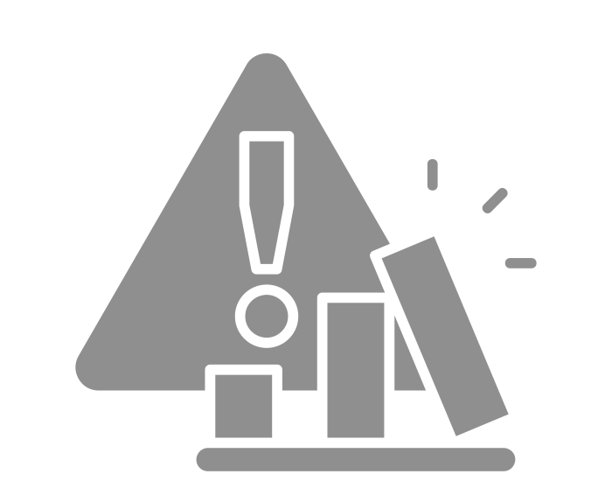
З моменту оприлюднення указу Президента України про введення в дію рішення РНБО банки зобов’язані забезпечити такі заходи:
оновлення (завантаження) санкційних списків;
виявлення «санкційних» та підконтрольних осіб;
відмову від встановлення ділових відносин із санкційними особами в разі застосування до них відповідної санкції;
блокування коштів санкційних осіб з урахуванням санкцій;
зупинення/відмову від проведення фінансових операцій, на які поширюються застосовані санкції;
зупинення/відмову від проведення фінансових операцій, які порушують, сприяють або можуть сприяти порушенню/уникненню обмежень, установлених санкціями;
На практиці виникають наступні проблеми:
На сайті Президента України відсутня дата та час оприлюднення санкційних списків
Банки постійно (24/7) моніторять та відслідковують зміни документів на сайті Президента України, в тому числі в неробочий час/ вихідні дні, що потребує значних людських ресурсів (оскільки одномоментно виконати всі вищеперелічіні вище заходи неможливо)
Формат оприлюднення «санкційних списків» (PDF), не надає можливості оперативно привести їх до структурованого вигляду та автоматично завантажити до АБС банку.
Основна проблема - на рівні Держави відсутній єдиний портал санкційних обмежень, які застосовуються банківськими установами України.
5

Slide 6
ОСНОВНІ ВИКЛИКИ
6

Slide 7
ОСНОВНІ ВИКЛИКИ
Держава при прийнятті рішення про накладання санкцій має комплексно оцінювати їх вплив на цілі сектори реальної економіки. Українські підприємства, які належать підсанкційним власникам, мають продовжувати працювати на користь економіці з обмеженням доступу власників до ресурсів компаній. Держава при введенні санкцій до стратегічно важливих підприємств має взяти відповідальність за їх подальше безперервне та ефективне функціонування.
Інтереси банківських установ, які надавали кредити компаніям, що потім опинились у санкційних списках, мають бути захищені на законодавчому рівні.
Підходи до застосування санкційних обмежень мають бути уніфіковані для усіх учасників фінансового ринку. Питання застосування санкцій не повинно бути елементом ризик-орієнтованої політики банків.
Нагальне питання - вжиття заходів щодо подальше оновлення санкційного законодавства в Україні з метою впровадження найкращих міжнародних практик.
Зазначені заходи сприятимуть синхронізації санкційних обмежень, що застосовуються в Україні, та аналогічних заходів, що застосовуються країнами-партнерами (ЄС, США)
7

Slide 8
ОСНОВНІ ВИКЛИКИ
Одним з найпоширенішим видом санкцій є «1) блокування активів - тимчасове позбавлення права користуватися та розпоряджатися активами, що належать фізичній або юридичній особі, а також активами, щодо яких така особа може прямо чи опосередковано (через інших фізичних або юридичних осіб) вчиняти дії, тотожні за змістом здійсненню права розпорядження ними;»
В той же час, законодавство, яке регулює відносини у сфері санкційної політики, не містить визначення чи пояснення, хто є юридичними та/або фізичними особами, що можуть прямо чи опосередковано впливати на фізичну або юридичну особу, яка укладає правочин. Наявні лише узагальнені роз’яснення Мінюсту.
Як результат, нотаріуси відмовляють у вчиненні нотаріальних дій юридичним особам, учасниками яких, навіть в незначному розмірі частки, є санкційні особи.
А всі правочини без нотаріального посвідчення укладаються Банками з ризиком визнання недійсними в подальшому.
На законодавчому рівні відсутній механізм та чіткі інструкції виконання санкцій, що призводить інколи до блокування діяльності суб’єктів господарювання.
8

Slide 9
ОСНОВНІ ВИКЛИКИ
Відповідно до Постанови КМУ № 187 від 03.03.3022 року накладено мораторій (заборону) на відчуження, передачу в заставу нерухомого майна, цінних паперів, корпоративних прав, транспортних засобів, повітряних та морських суден, суден внутрішнього плавання російською федерацією або особами, пов’язаними з державою-агресором, крім:
безоплатного відчуження/передачі на користь держави Україна;
задоволення вимог Національного банку за наданими кредитами рефінансування з підтримки ліквідності банків.
Таким чином, банки вже більше року не мають можливості в правовому полі (ні в позасудовому ні судовим способом) звернути стягнення на предмети застави.
І в цей же час цим користуються недобросовісні позичальники, які не виконують зобов’язання за кредитними договорами.
На початку повномасштабного вторгнення, було прийнято ряд нормативно-правових актів, які заблокували деякі види діяльності, і на сьогоднішній день, не затверджені механізми їх виконання.
.
9

Slide 10
Дякую за увагу!

